Slide 1
第一個完整專案實戰
使用 Antigravity 打造 Todo List 應用程式

Slide 2
專案目標
建立一個功能完整的 Todo List 網頁應用
1
新增事項 — 輸入文字後按 Enter 或點擊按鈕
2
標記狀態 — 點擊切換完成/未完成
3
刪除事項 — 移除不需要的項目
4
分類篩選 — 全部、待完成、已完成
5
本地儲存 — 使用 localStorage 保存資料

Slide 3
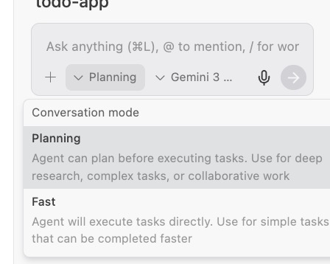
選擇 Planning Mode
在 Agent 側邊面板的下拉選單中選擇「Planning」模式
Planning Mode 適合深度研究、複雜任務或協作工作

Slide 4
輸入專案需求
複製以下提示詞輸入到 Agent 對話中：
請幫我建立一個 Todo List 網頁應用，需求如下：
功能需求：
1. 可以新增待辦事項（輸入文字後按 Enter 或點擊按鈕）
2. 可以標記事項為完成/未完成（點擊切換）
3. 可以刪除事項
4. 可以篩選顯示：全部、未完成、已完成
5. 使用 localStorage 儲存資料，重新整理不會遺失
技術要求：
- 使用純 HTML、CSS、JavaScript（不使用框架）
- CSS 使用現代化設計，支援響應式佈局
- JavaScript 使用 ES6+ 語法
- 程式碼要有適當的註解
請先建立專案結構，然後逐步實作各個功能。

Slide 5
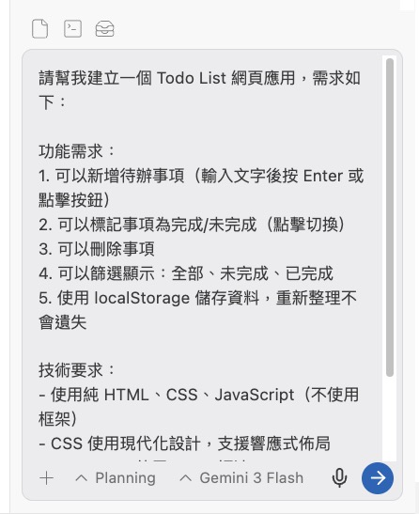
輸入專案需求
用自然語言描述完整的功能與技術需求
在 Agent 側邊面板輸入 Todo List 專案的完整需求規格

Slide 6
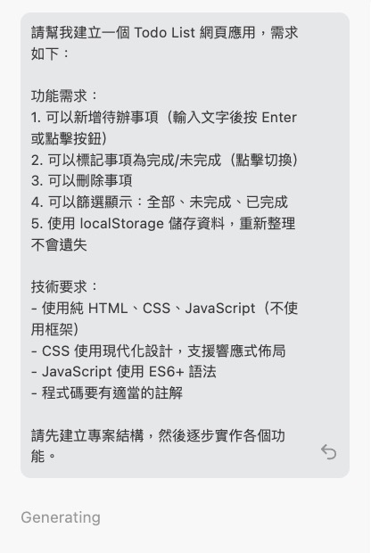
Agent 開始規劃
送出需求後，Agent 會開始產生 Implementation Plan
Agent 開始處理需求，顯示「Generating」狀態

Slide 7
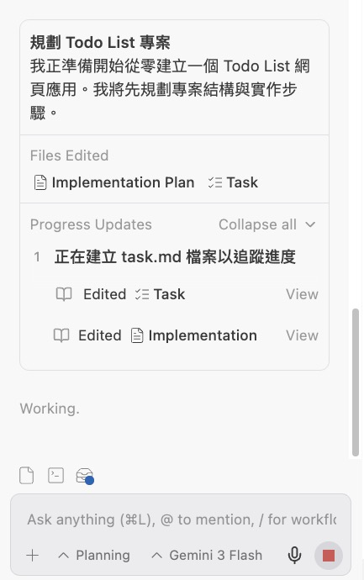
查看進度更新
Agent 會顯示正在編輯的檔案和進度更新
Progress Updates 和 Files Edited 面板顯示工作進度

Slide 8
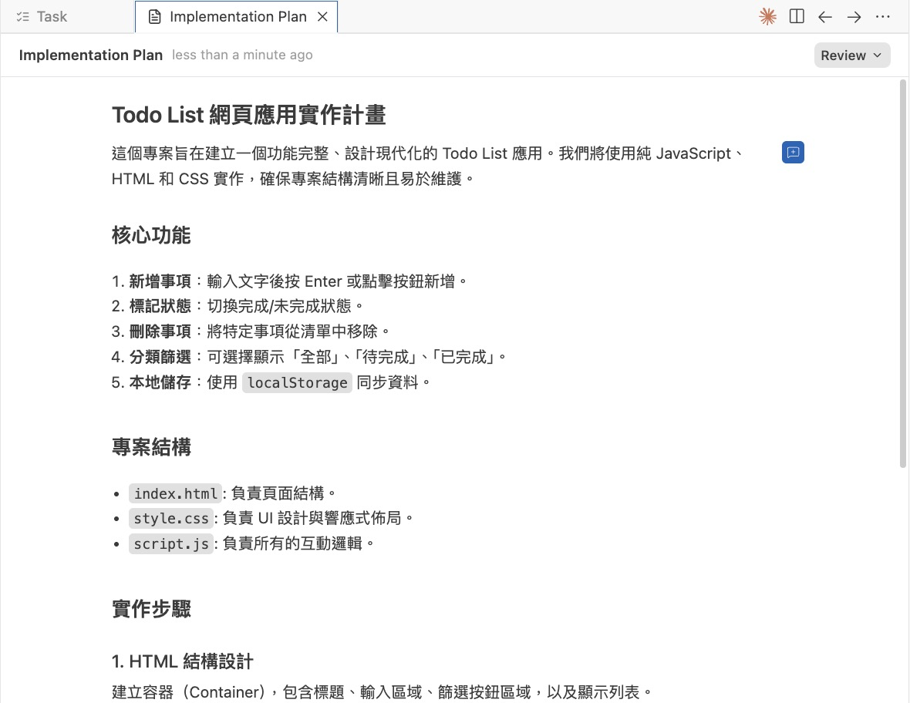
查看 Implementation Plan
點擊 Implementation Plan 分頁查看詳細實作計畫
Implementation Plan 包含核心功能、專案結構與實作步驟

Slide 9
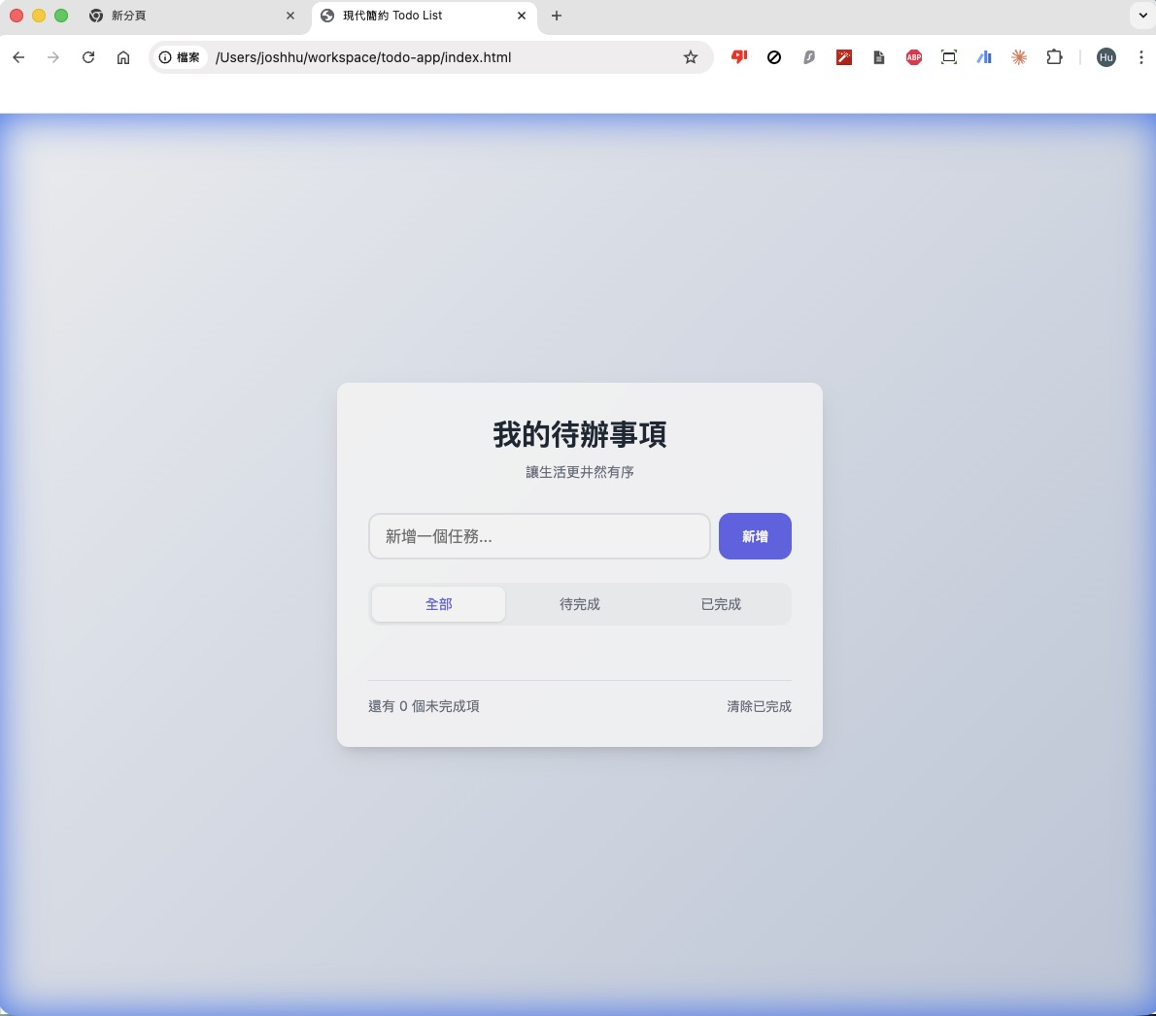
查看完成的應用程式
Agent 完成程式碼後，在瀏覽器中開啟 index.html 查看成果
Todo List 應用介面 — 現代化設計、漸層背景、卡片式容器

Slide 10
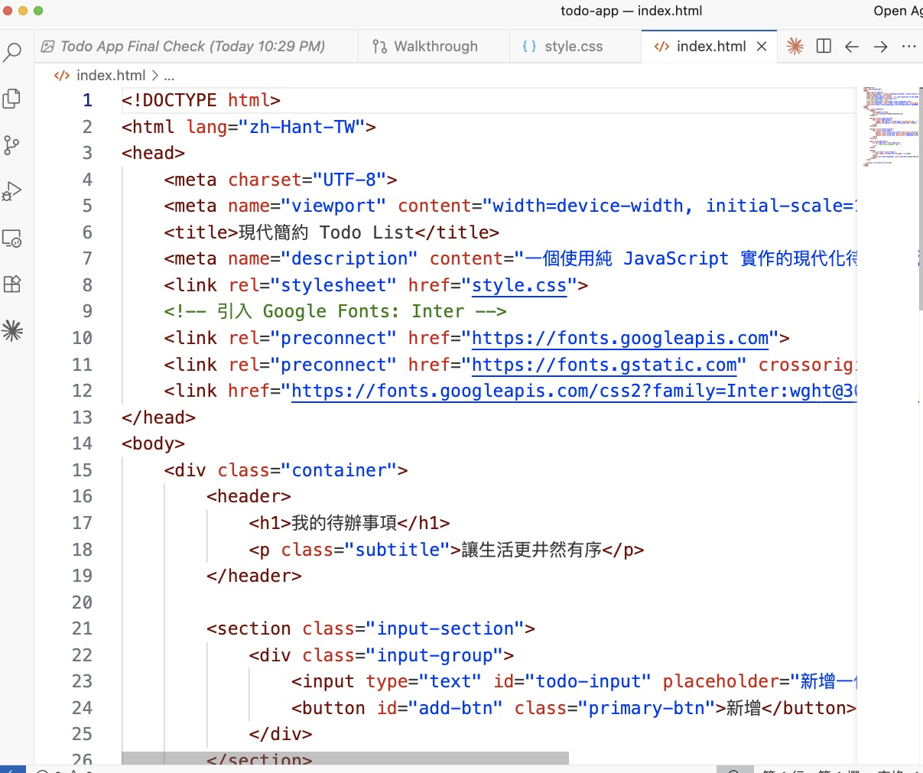
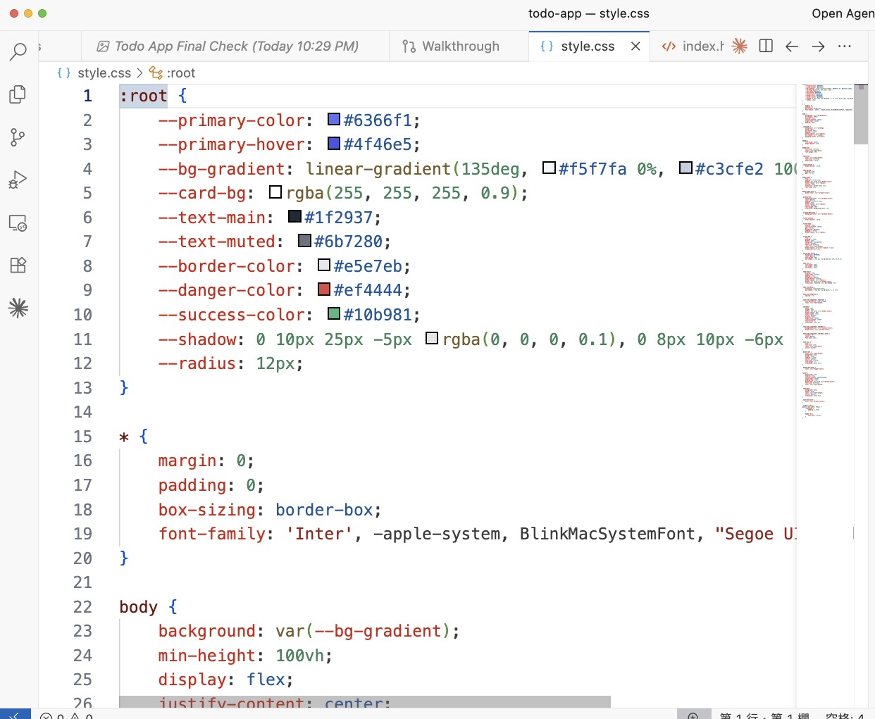
自動產生的專案檔案
index.html — 頁面結構
style.css — 樣式設計

Slide 11
Browser Subagent
自動操作瀏覽器，測試應用程式的各項功能
可以自動執行的測試任務：
• 檢查頁面標題是否正確
• 自動新增待辦事項
• 點擊項目標記為完成
• 切換篩選器測試分類功能
• 刪除項目
• 重新整理頁面確認資料保存

Slide 12
輸入測試指令
複製以下提示詞輸入到 Agent 對話中：
請使用 Browser Subagent 測試我們的 Todo List 應用，執行以下測試步驟：
1. 開啟本地的 index.html 檔案
2. 檢查頁面標題是否為「我的待辦事項」
3. 新增兩個任務：「學習 Antigravity」與「寫程式」
4. 點擊「學習 Antigravity」將其標記為完成
5. 切換篩選器到「已完成」，確認只看到「學習 Antigravity」
6. 切換回「全部」
7. 刪除「寫程式」
8. 重新整理頁面，確認「學習 Antigravity」依然是完成狀態

Slide 13
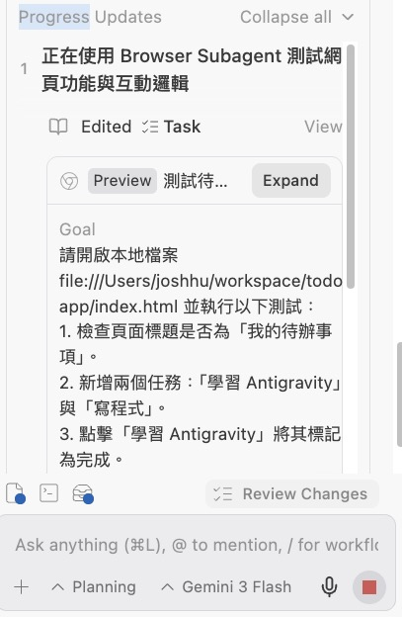
輸入測試指令
在 Agent 對話中輸入測試任務的 Goal
Browser Subagent 測試任務，包含多個測試步驟

Slide 14
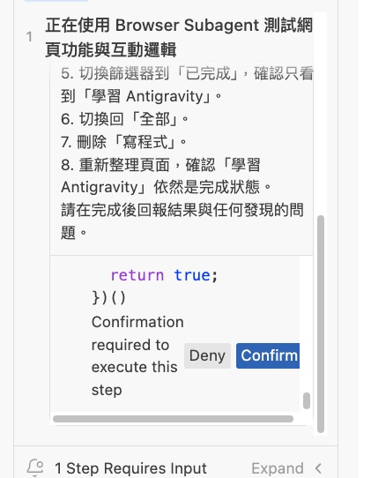
確認執行測試
點擊 Confirm 按鈕允許 Browser Subagent 執行操作
Browser Subagent 執行確認對話框

Slide 15
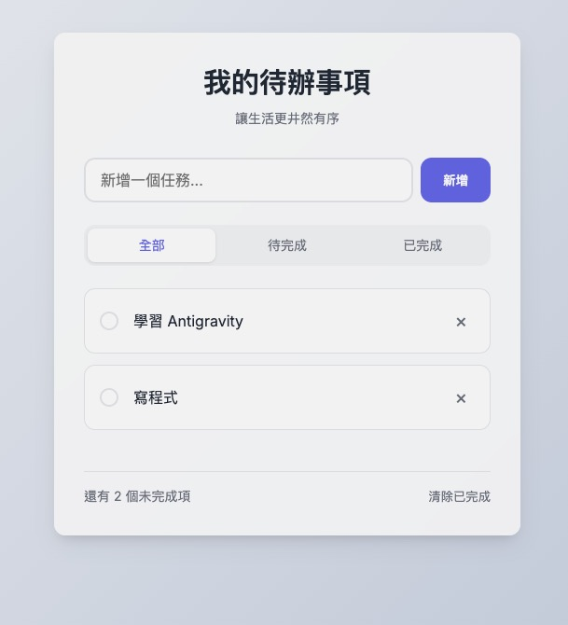
自動新增待辦事項
Browser Subagent 自動在輸入框中輸入並新增項目
自動新增了「學習 Antigravity」和「寫程式」兩個待辦事項

Slide 16
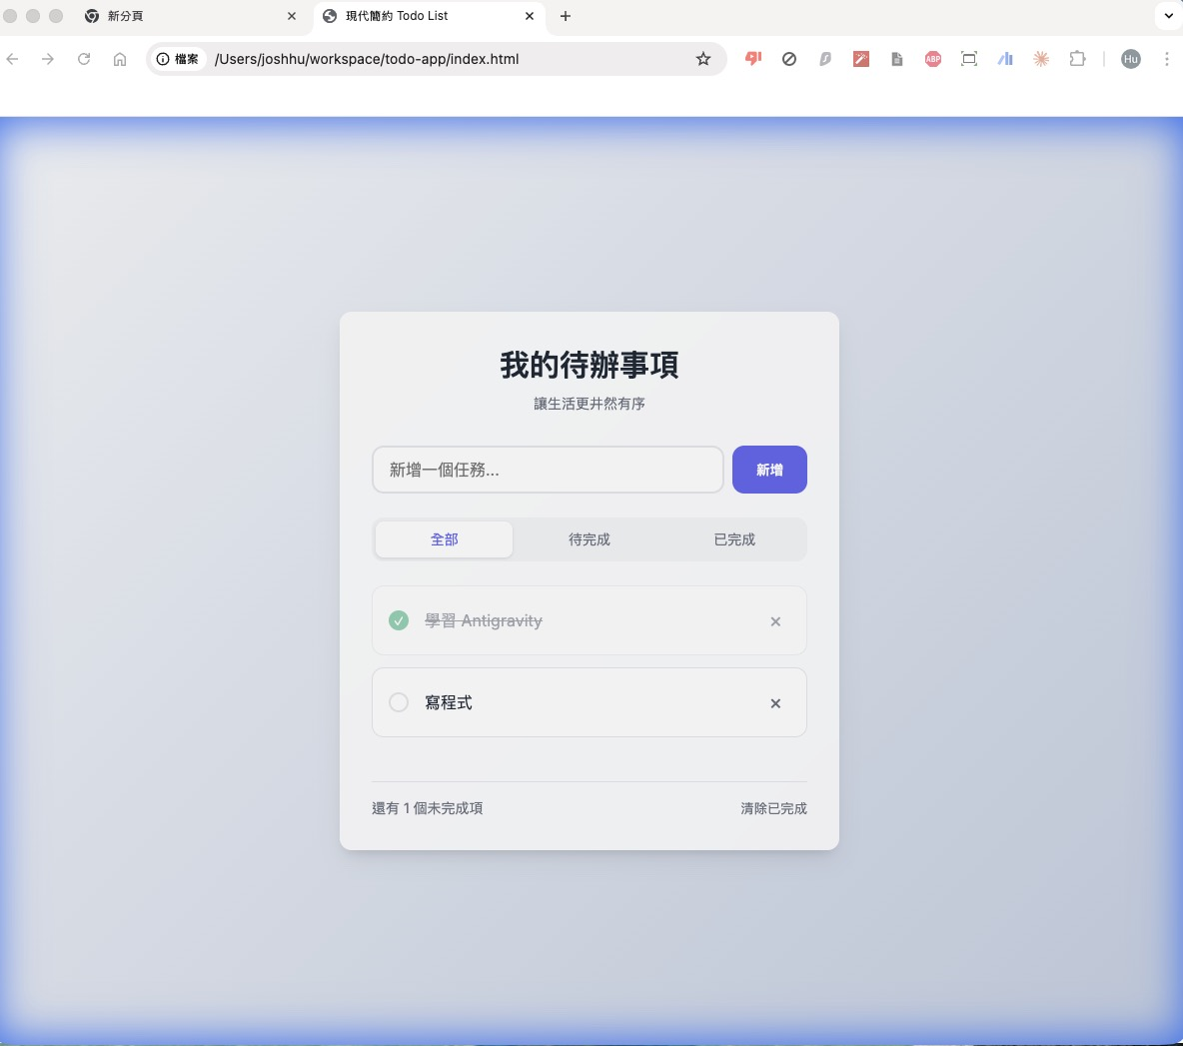
自動標記為完成
Browser Subagent 點擊項目將其標記為完成狀態
「學習 Antigravity」已被標記為完成（顯示打勾和刪除線）

Slide 17
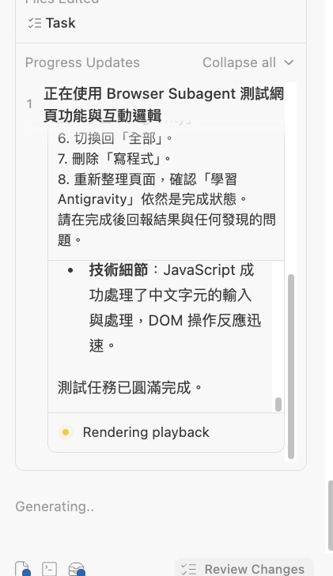
查看測試結果
測試完成後，Agent 回報測試結果
「測試任務已圓滿完成」— JavaScript 成功處理中文字元

Slide 18
User Feedback（Click Feedback）
直接在截圖上點擊，告訴 Agent 你想修改哪裡
比用文字描述更直覺、更精確的修改方式
1
點擊截圖上想修改的區域
2
在彈出的輸入框中留下意見
3
Agent 會根據意見進行修改
4
查看修改後的結果

Slide 19
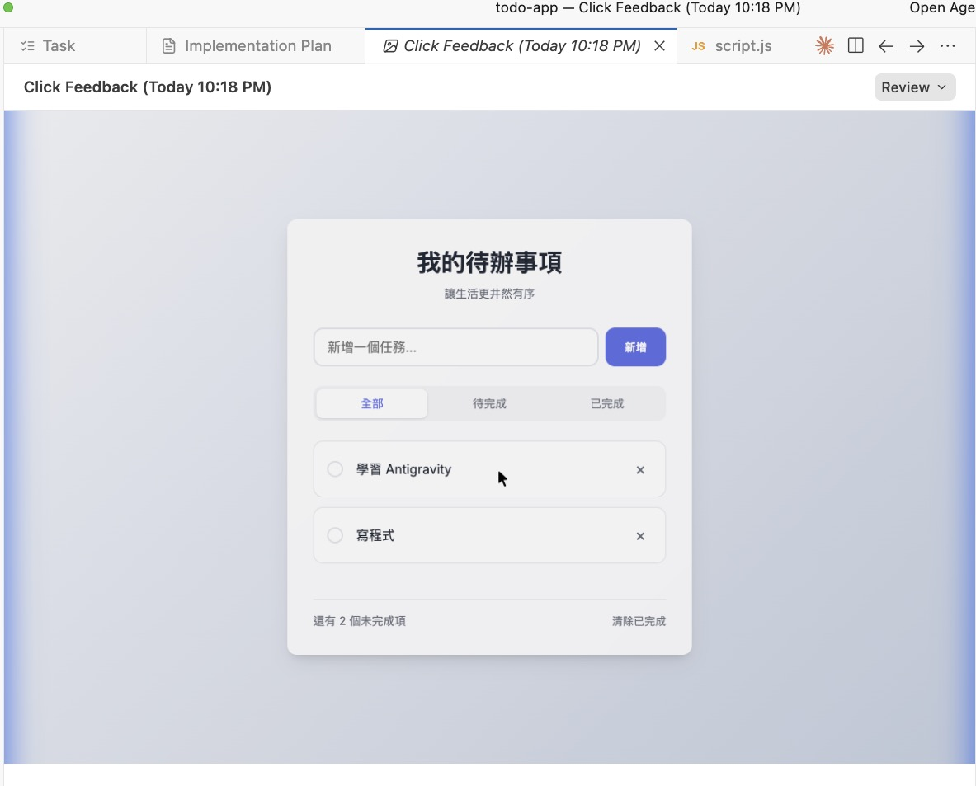
開啟 Click Feedback 介面
在 Artifacts 區域點擊 Agent 截取的應用程式截圖
Click Feedback 介面，可直接點擊想修改的區域

Slide 20
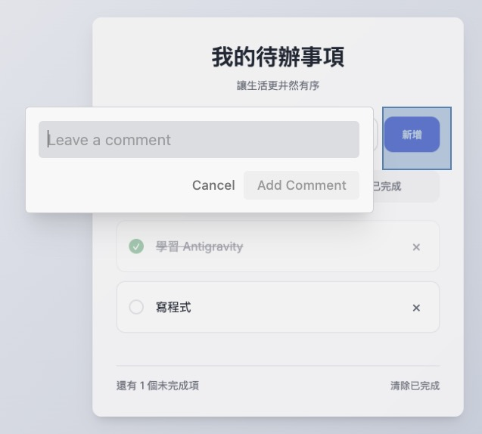
點擊想修改的區域
點擊後會彈出「Leave a comment」輸入框
點擊新增按鈕區域後，顯示 Comment 輸入框

Slide 21
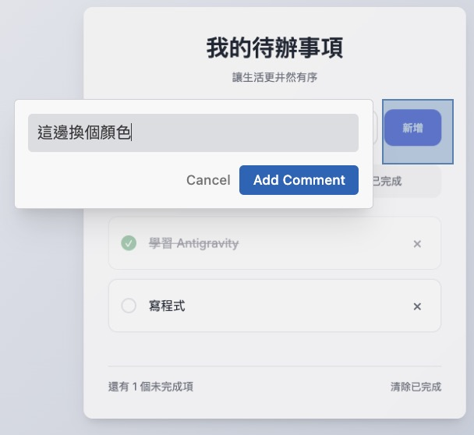
輸入修改意見
輸入你的修改需求，例如「這邊換個顏色」
輸入「這邊換個顏色」然後點擊 Add Comment

Slide 22
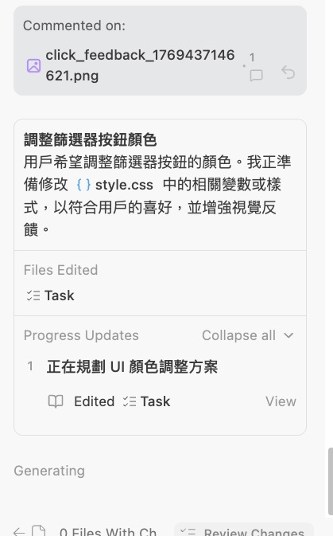
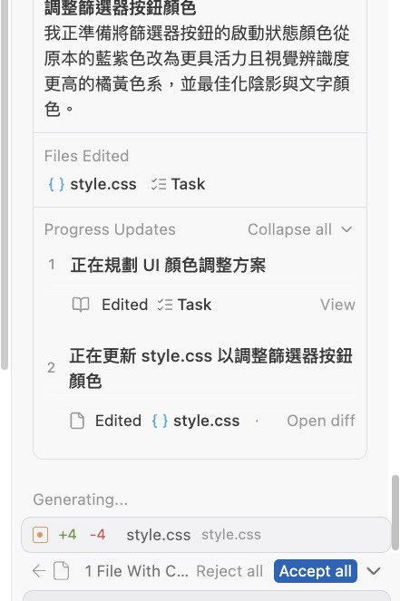
Agent 處理回饋
Agent 理解你的意見並規劃修改方案
Agent 回應將按鈕顏色改為橘黃色系

Slide 23
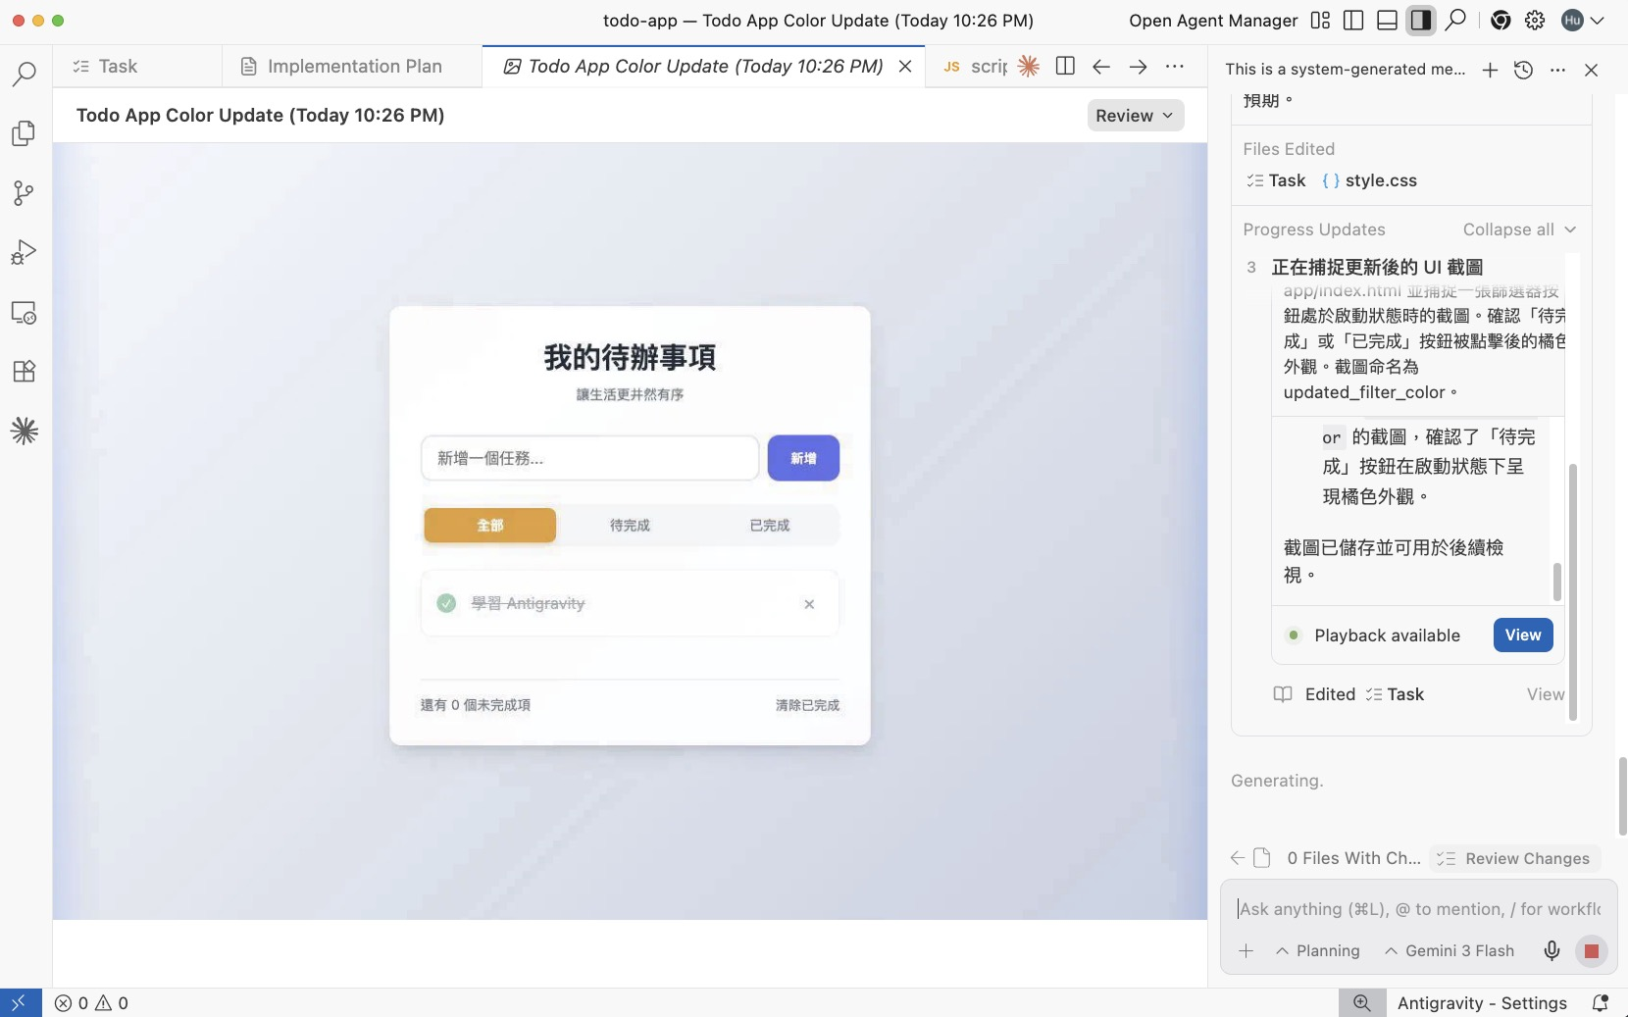
查看修改結果
Agent 更新 CSS 後，篩選按鈕變成了橘黃色
修改後的介面，篩選按鈕現在是橘黃色，更具視覺辨識度

Slide 24
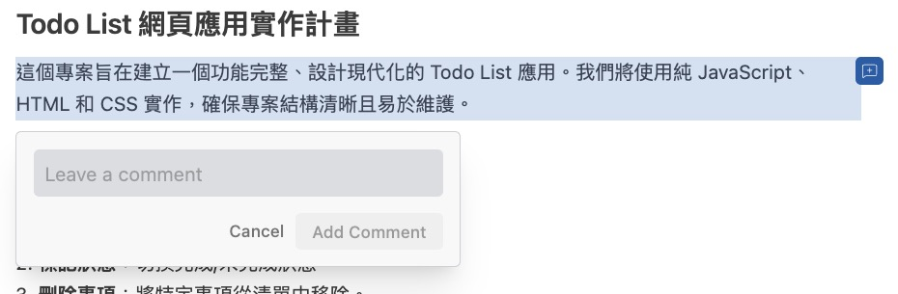
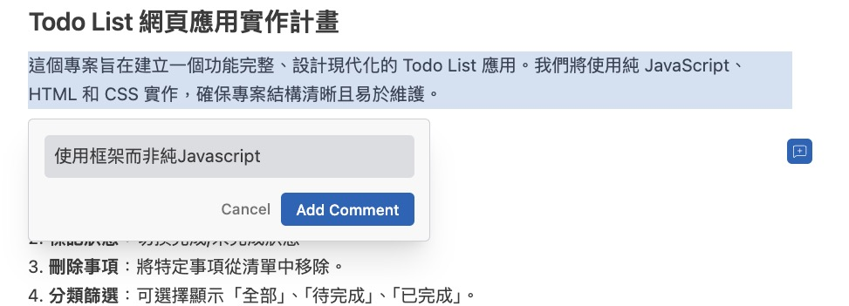
在 Implementation Plan 上留下意見
除了截圖，也可以在 Implementation Plan 上直接留下修改意見
點擊功能項目，輸入「使用框架而非純 JavaScript」

Slide 25
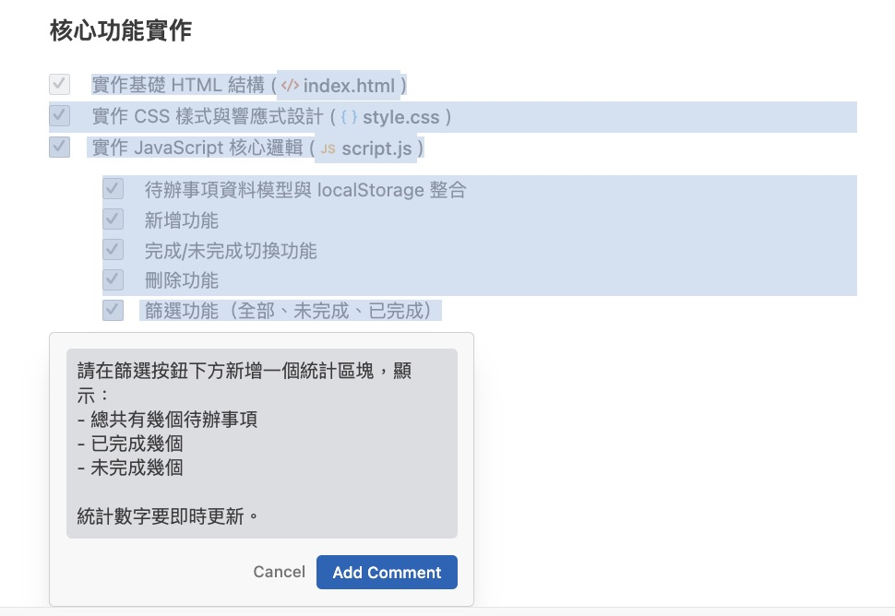
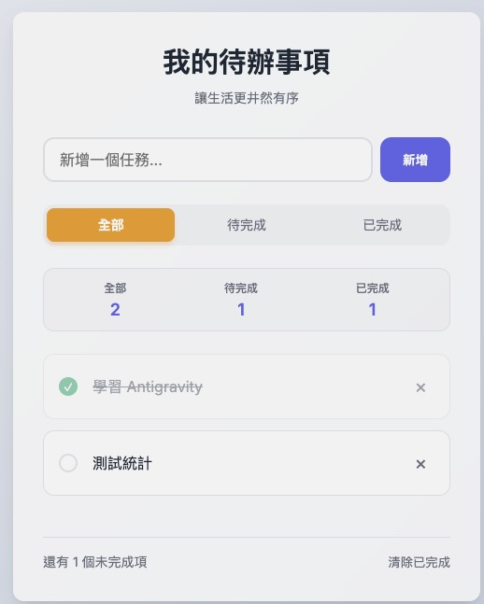
新增統計功能
透過留下意見要求 Agent 新增統計區塊
要求新增統計區塊，顯示全部/待完成/已完成數量

Slide 26
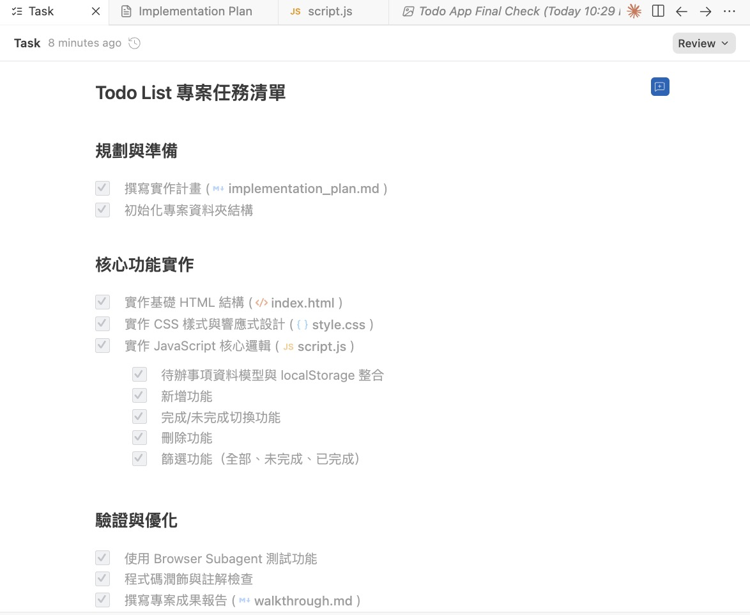
查看 Task 任務清單
隨時查看 Task 面板，了解 Agent 的工作進度
Task 清單顯示規劃與準備、核心功能實作、驗證與優化各階段進度

Slide 27
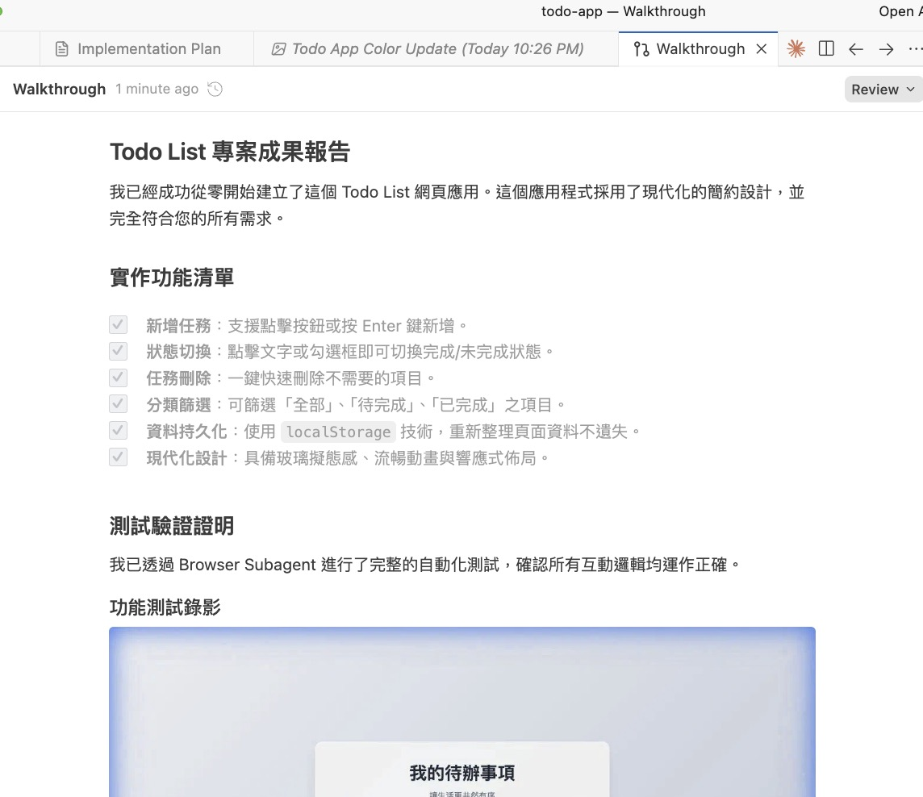
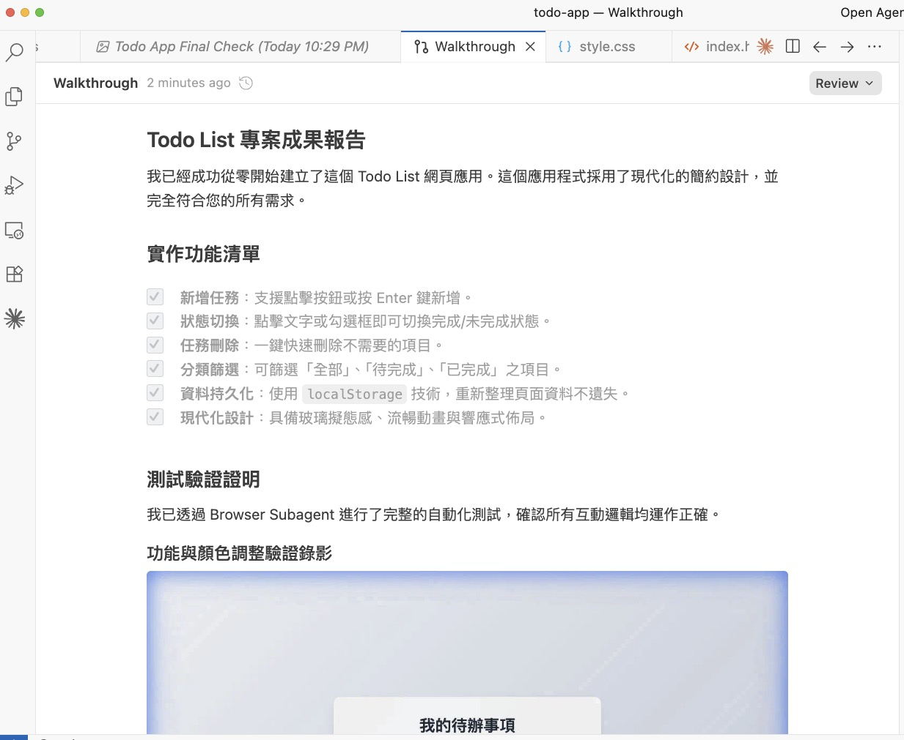
查看 Walkthrough
專案完成後，Agent 自動產生詳細的成果報告
Walkthrough 包含實作功能清單和測試驗證證明

Slide 28
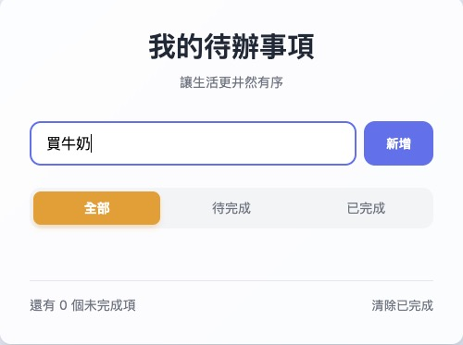
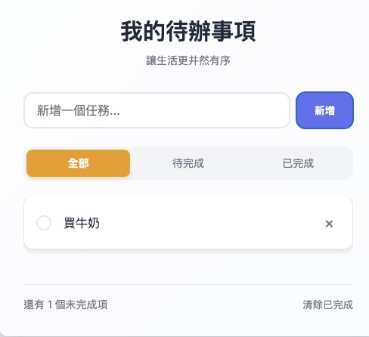
新增待辦事項
輸入「買牛奶」然後點擊「新增」按鈕
輸入文字後點擊新增，項目出現在待辦清單中

Slide 29
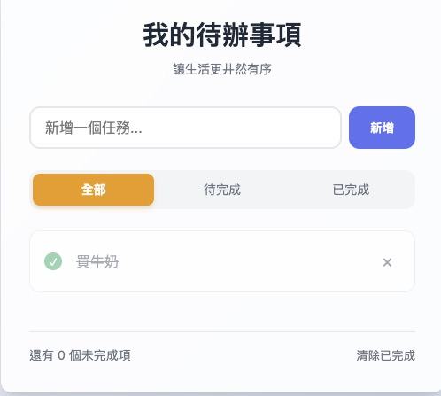
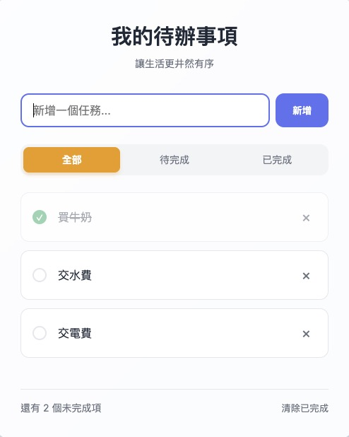
標記為完成
點擊項目將其標記為完成（顯示綠色打勾和刪除線）
標記完成後繼續新增更多項目

Slide 30
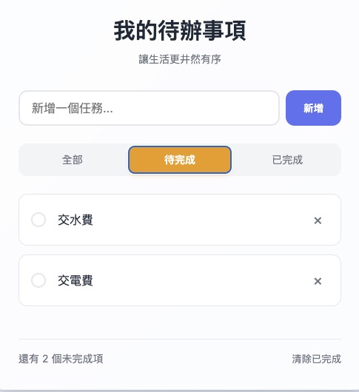
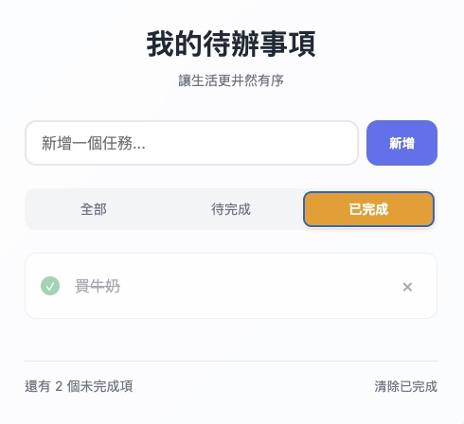
篩選功能
點擊篩選標籤切換顯示「待完成」或「已完成」項目
篩選「待完成」和「已完成」的不同顯示結果

Slide 31
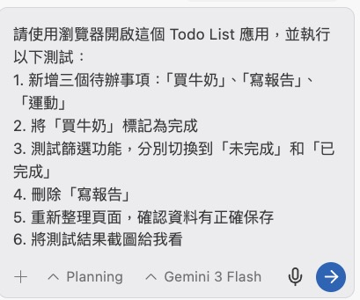
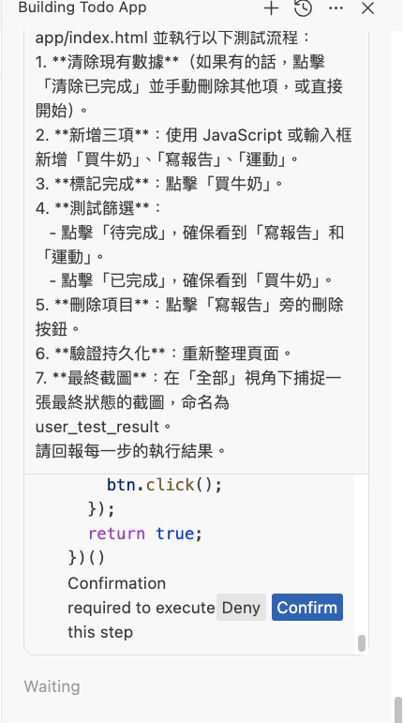
使用 Agent 進行完整測試
請 Agent 執行更複雜的測試流程
輸入測試指令，Browser Subagent 開始執行

Slide 32
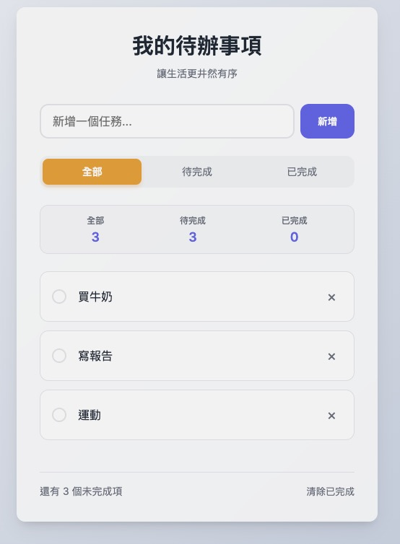
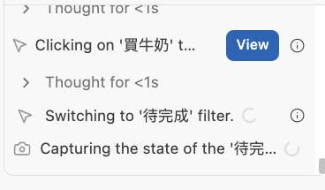
觀看自動化測試過程
Browser Subagent 自動執行每個測試步驟
自動新增項目、點擊標記、切換篩選器

Slide 33
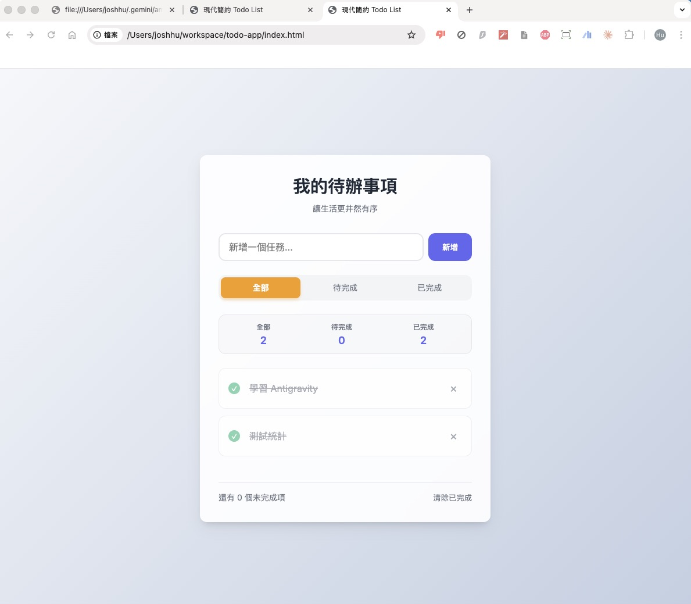
測試完成的最終成果
所有測試步驟執行完畢，應用程式運作正常
完整測試後的 Todo List，統計區塊顯示正確數據

Slide 34
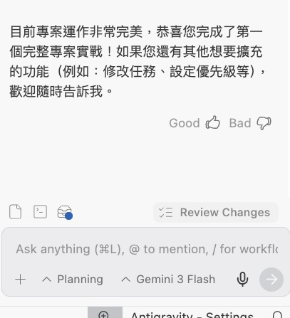
專案圓滿完成！
Agent 回報：「目前專案運作非常完美，恭喜您完成了第一個完整專案實戰！」
恭喜完成第一個完整專案！

Slide 35
本章小結
P
Planning Mode
I
Implementation Plan
B
Browser Subagent
使用規劃模式讓 Agent 先思考再行動
查看詳細的實作計畫與專案結構
自動操作瀏覽器測試各項功能
U
User Feedback
T
Task + Walkthrough
在截圖上點擊留下修改意見
追蹤進度與查看專案成果報告
下一章：進階功能與多 Agent 協作

